Slide 1

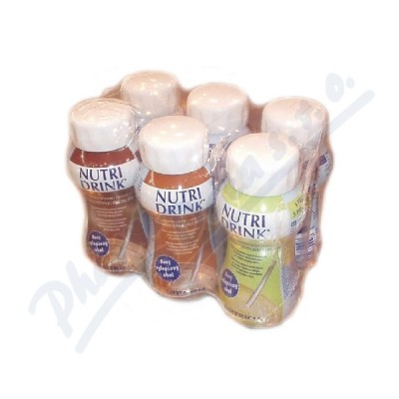
Potraviny pro zvláštní výživu
Hejmalová Michaela

Slide 2
Definice
potraviny, které se odlišují od potravin pro běžnou spotřebu svým:
zvláštním složením,
zvláštním výrobním postupem
a jsou stanovené pro výživové účely uvedené v této vyhlášce a uvádějí se do oběhu s označením účelu použití
jsou definovány ve vyhlášce č. 54/2004 Sb., o potravinách určených pro zvláštní výživu a o způsobu jejich použití, ve znění pozdějších předpisů

Slide 3
Pro koho jsou určeny?
Pro stanovení výživových účelů platí zvláštní nutriční požadavky skupiny osob:
jejichž trávicí systém a látková výměna je narušená
nacházejících se ve zvláštním fyziologickém stavu a mohou mít specifické výhody z řízené spotřeby určitých látek v potravinách
zdravých kojenců a malých dětí

Slide 4
Kategorie
potraviny pro počáteční a pokračovací kojeneckou výživu a výživu malých dětí
potraviny pro obilnou a ostatní výživu jinou než obilnou určenou pro výživu kojenců a malých dětí
potraviny pro nízkoenergetickou výživu určené ke snižování tělesné hmotnosti (tzv. potraviny pro redukční diety)
potraviny pro zvláštní lékařské účely
potraviny bez fenylalaninu

Slide 5
Kategorie
potraviny bezlepkové
potraviny určené pro osoby s poruchami metabolismu sacharidů (diabetiky)
potraviny s nízkým obsahem laktózy nebo bezlaktózové
potraviny s nízkým obsahem bílkovin
potraviny s nízkým a velmi nízkým obsahem sodíku nebo bez sodíku
potraviny určené pro sportovce a pro osoby při zvýšeném tělesném výkonu

Slide 6
Označování účelu použití
zvláštnosti kvalitativního a kvantitativního složení nebo speciální výrobní procesu
nutričním značení v jednotkách
předepsaný způsob přípravy, je-li požadován
původ bílkoviny (nebo hydrolyzátu bílkovin)
způsob uchování a době spotřeby po otevření obalu, je-li to vyžadováno (ne jednoporcované)
kategorii nebo bližší specifikaci
zvláštní nutriční vlastnosti
specifické informace u jednotlivých kategorií těchto potravin

Slide 7
Potraviny pro počáteční a pokračovací kojeneckou výživu a výživu malých dětí
kojenci do 12 měsíců včetně
dětí od 1 do 3 let včetně
počáteční kojenecká výživa
pokračovací kojenecká výživa
zvláštní druhy kojenecké výživy

Slide 8
Potraviny pro obilnou a ostatní výživu jinou než obilnou pro výživu
příkrmy
obilné – kaše, suchary a sušenky
ovocné – výživa, přesnídávky, pyré, dezert
označování – věk konzumenta, lepek

Slide 9
Potraviny pro nízkoenergetickou výživu určené ke snižování THM
úplná náhrada celodenní stravy
náhrada jednoho či více hlavních jídel v rámci celodenní stravy
zákaz údajů:
o rychlosti nebo úbytku hmotnosti
o snížení pocitu hladu
o zvýšení pocitu sytosti

Slide 10
Dietní potraviny pro zvláštní lékařské účely
potraviny podávané pod lékařským dohledem nebo na základě doporučení osoby kvalifikované pro oblast výživy lidí, farmacie anebo péče o matku a dítě
určeny pro osoby, u kterých nelze dosáhnout úpravy stravy běžnými prostředky
pacienti s omezenou, poškozenou nebo narušenou schopností požívat, trávit, absorbovat, metabolizovat nebo vylučovat běžné potraviny

Slide 11
Potraviny bez fenylalninu
obsah Phe je max. 20 mg ve 100 ml/100 g ve stavu určenému ke spotřebě
potraviny jsou vyrobené ze surovin přirozeně neobsahujících fenylalanin, u surovin obsahujících fenylalanin je použitý zvláštní technologický postup
fenylketonurie (PKU)

Slide 12
Potraviny bezlepkové
potraviny přirozeně bezlepkové - neobsahují žádné složky pšenice (všech druhů), ječmene, ovsa, žita - povolená je hodnota gliadinu max.1 mg/100 g sušiny
potraviny obsahující složky „lepkových“obilovin - povolený je obsah gliadinu do 10 mg/100 g sušiny
nápoje jsou bezlepkové obsahují-li max. 10 mg gliadinu ve 100 ml nápoje

Slide 13
Potraviny určené pro osoby s poruchami metabolismu sacharidů
diabetes mellitus
pouze označení „vhodné pro diabetiky v rámci stanoveného dietního režimu" nebo jen „vhodné pro diabetiky“

Slide 14
Potraviny s nízkým obsahem laktózy nebo bezlaktózové
nízký obsah - max. 1 g laktózy ve 100 g/100 ml ve stavu určené ke spotřebě
bezlaktózové - max. 10 mg laktózy ve 100 g/100 ml ve stavu určené ke spotřebě, přítomnost volné galaktózy je vyloučena
určeno pro osoby s poruchami přeměny látkové, potravinovými alergiemi nebo intolerancemi a narušenými funkcemi orgánů
obsah laktózy se značí

Slide 15
Potraviny s nízkým obsahem bílkovin
obsahují max. 2 g bílkovin na 1000 kJ energetické hodnoty
určeno pro osoby s poruchami přeměny látkové, potravinovými alergiemi nebo intolerancemi a narušenými funkcemi orgánů
obsah bílkovin se značí

Slide 16
Potraviny s nízkým a velmi nízkým obsahem sodíku nebo bez sodíku
s nízkým obsahem - 120 mg ve 100 g/ml
s velmi nízkým - 40 mg ve 100 g/ml
bez sodíku - 5 mg ve 100 g/ml
obsah sodíku se značí

Slide 17
Potraviny určené pro sportovce a pro osoby při zvýšeném tělesném výkonu
Jsou to potraviny zajišťující vyšší příjem:
energie (sacharidů, tuků) a nutrientů zvyšujících využití energetických zdrojů (B1, karnitin, Cr)
bílkovin, peptidů a aminokyselin, tedy látek podporujících tvorbu svalstva
ostatních specifických potravin pro sportovce
nápoje, zejména iontové, s cílem náhrady minerálů

Slide 18
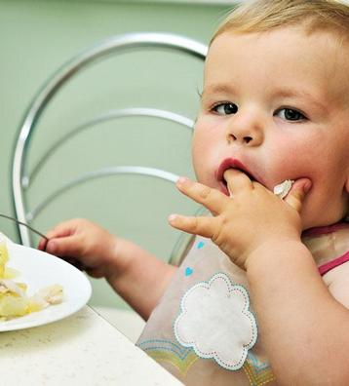
Děkuji za pozornost

